Slide 1


The way to the wild
Qt c++ 프로젝트
Notes:
안녕하세요 이번에 qt c++ 프로젝트로 코코의 모험 the way to the wild 를 발표하게 된 17기 예비인턴 윤소정이라고 합니다.

Slide 2
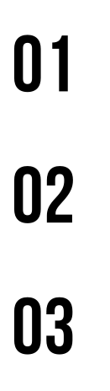



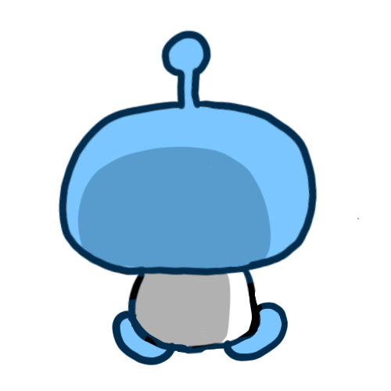

Notes:
목차는 이렇게 구성되어 있습니다.

Slide 3




Slide 4



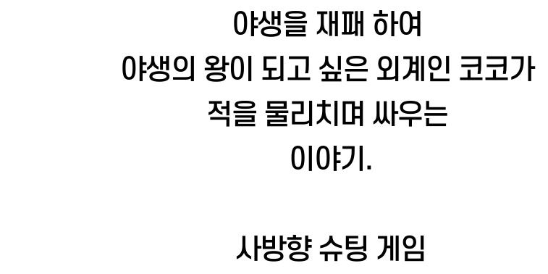



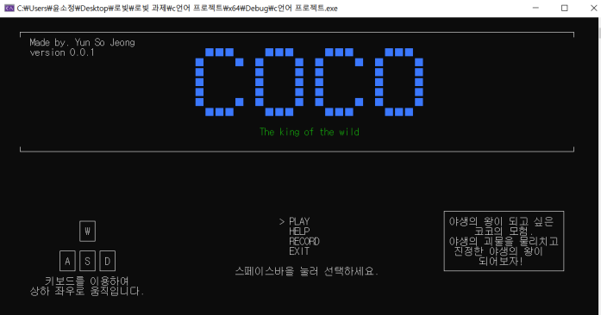
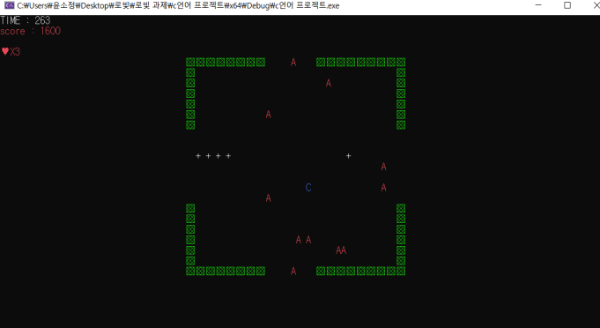


Notes:
제가 저번에 c언어 프로젝트 때 코코 the king of the wild를 발표하였는데요. 야생을 재패하여 야생의 왕이 되고 싶은 외계인 코코가 적을 물리치며 싸우는 이야기를 가진 사방향 슈팅게임이었습니다.

Slide 5


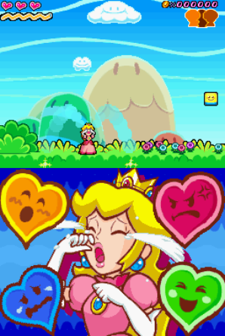
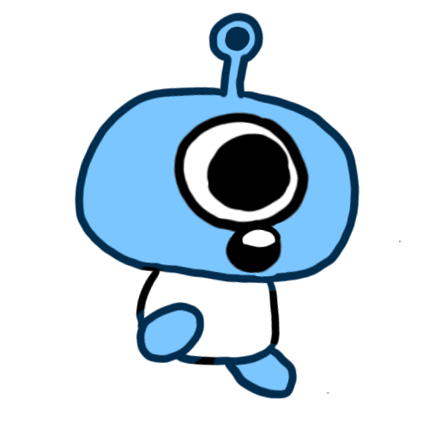
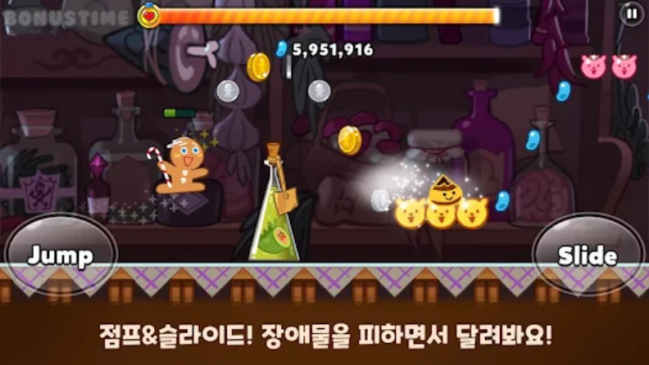
Notes:
이번에 제작한 코코 the way to the wild는 코코가 야생의 왕이 되기 위해 야생으로 떠날 때 쯤의 이야기를 담은 야생의 왕 프리퀄격 게임입니다.
제가 예전에 즐겨했던 쿠키런 오븐브레이크와 슈퍼 프린세스 피치라는 게임을 패러디 하여 제작하였습니다.

Slide 6



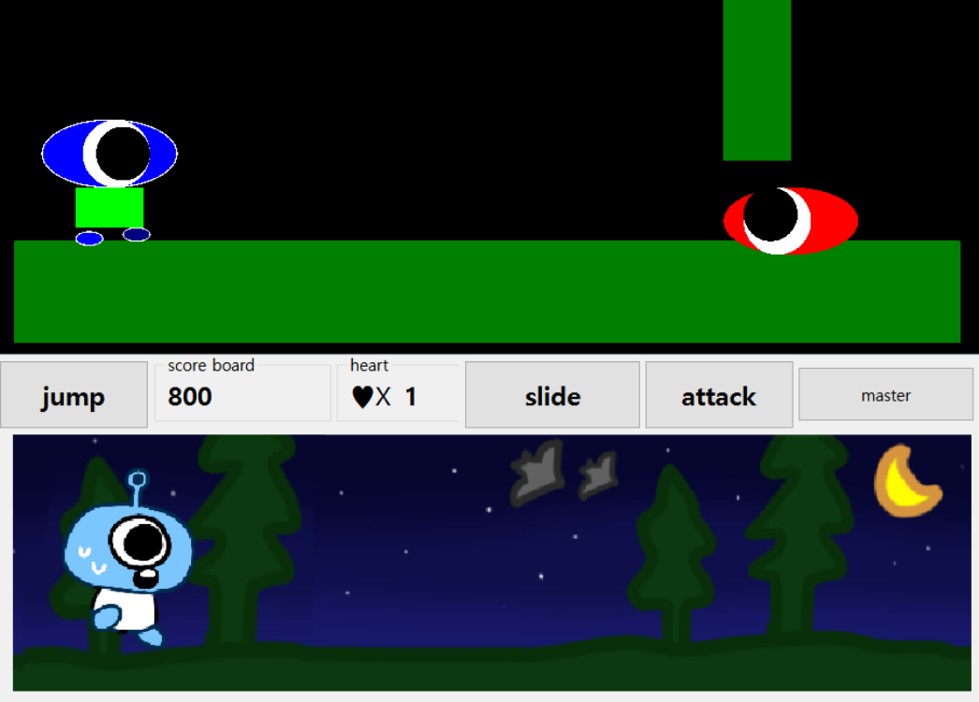


Notes:
게임화면은 이렇게 구성되어 있습니다. 점프버튼 슬라이드 버튼 어택버튼이 있고 저 위에 화면이 게임 플레이 화면입니다. 스코어보드와 남은 목숨을 알려주는 부분입니다.
밑은 애니메이션 바 입니다.

Slide 7

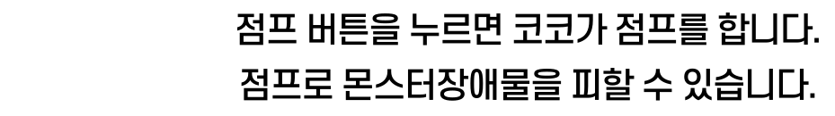
Notes:
점프 버튼을 누르면 코코가 점프를 합니다. 점프를 통해 몬스터 장애물을 피할 수 있습니다.

Slide 8


Notes:
슬라이드 버튼을 통해 코코가 슬라이드를 할 수 있습니다. 슬라이드버튼을 누르고 있는 도중에 슬라이드를 계속 하게 됩니다.
슬라이드를 통해 위에 나타나는 나무 장애물을 피할 수 있습니다.

Slide 9

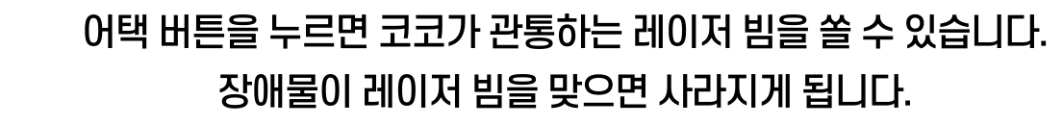

Notes:
어택버튼을 누르면 코코가 관통하는 레이저 빔을 쏠 수 있습니다. 장애물은 레이저 빔을 맞으면 사라집니다.

Slide 10


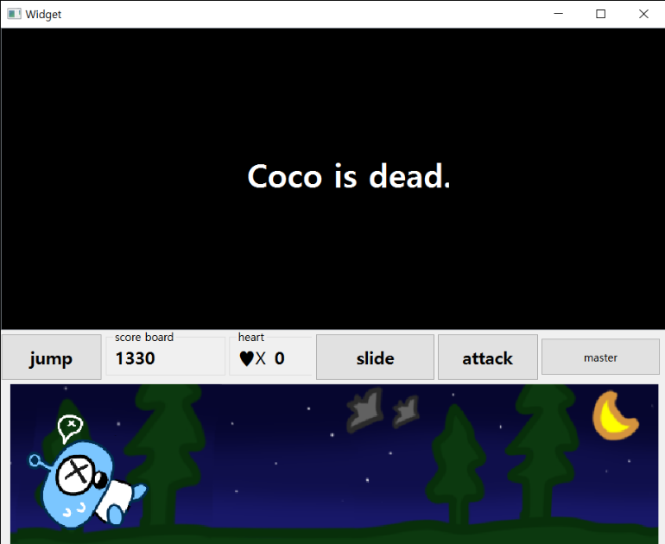
Notes:
코코는 장애물에 부딪히게 되면 목숨을 하나씩 잃습니다.
만약 목숨을 전부 잃게 되면 코코가 죽으면서 게임이 끝납니다.

Slide 11

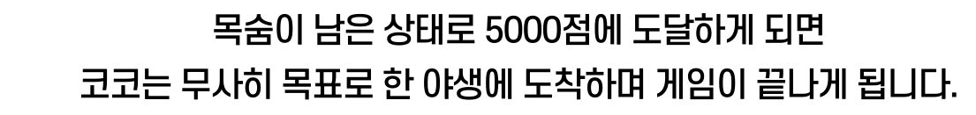
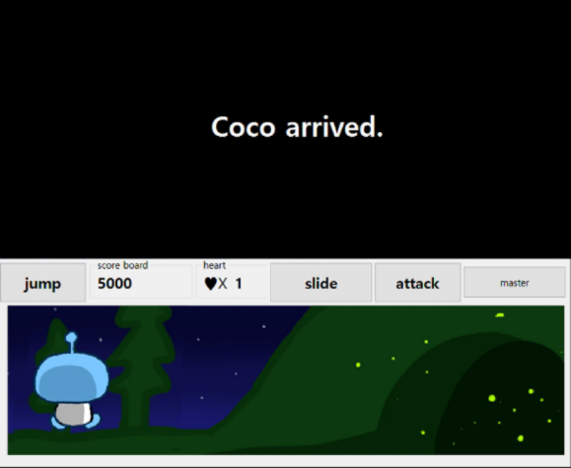
Notes:
목숨이 남은 상태로 5000점에 도달하게 되면 코코는 무사히 목표로한 야생에 도착하며 게임이 끝나게 됩니다.

Slide 12

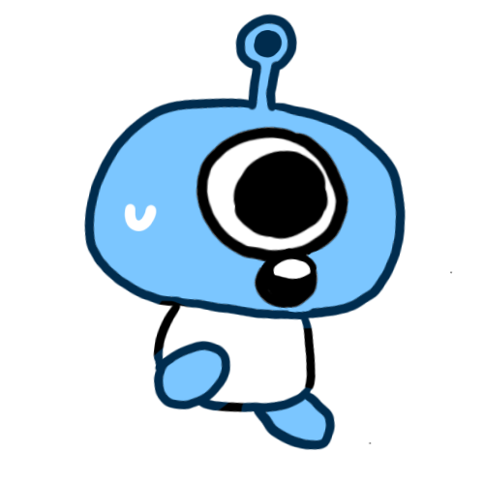




Notes:
이렇게 코코가 장애물에 닿아 목숨이 줄어들 때 마다 애니메이션 코코의 모습이 바뀌는 것을 볼 수 있습니다.

Slide 13









Notes:
느낀점으로는 도형을 그리고 움직이면서 qt에서 도형을 그리고 조작하는 데에 더욱 익숙해 질 수 있었습니다.
또 애니메이션 부분을 구현 하면서 큐티에 사진 불러오는 것을 경험해 보는 기회가되어 좋았습니다
아쉬운 점으로는 ui를 더 세련되게 구성하지 못한게 아쉬웠습니다. 아예 애니메이션 만들어 놓은 것처럼 게임을 만들었으면 퀄리티가 더 상승했을 것 같은데 이미 그래픽 뷰에 도형 그리는 것으로 코딩을 다 해놔 수정 할 수가 없었습니다…
또한 일회성 플레이만 생각해 restart 버튼을 구현할 생각을 못했다는게 아쉬웠습니다…

Slide 14



